Slide 2


Slide 3
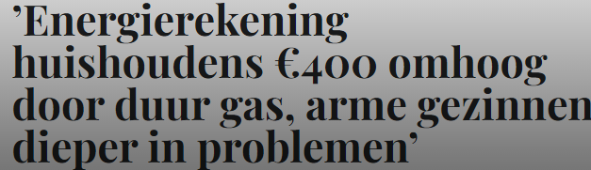
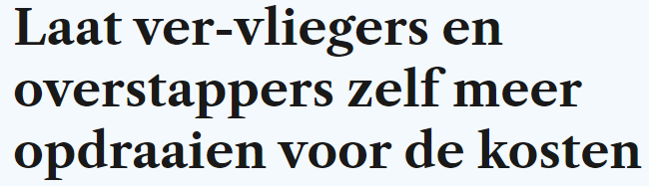
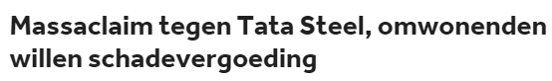
Wen er maar aan, behalve als je rijk bent
Notes:
Rechtvaardigheid en verduurzaming is een hot topic. Leeft bij mensen. Veel in de media.
Vertrekpunt voor de raad: Onrechtvaardigheid is een belemmering voor verduurzaming. Hoe zit dat nu precies?

Slide 4

Notes:
Hier staat de hoofdboodschap van ons advies.
Wat ik er persoonlijk goed aan vind: het verbindt deze twee groepen: mensen die moeite hebben om mee te komen met het verduurzamingsbeleid en mensen die wel goed mee kunnen komen maar niet genoeg verduurzamen.

Slide 5
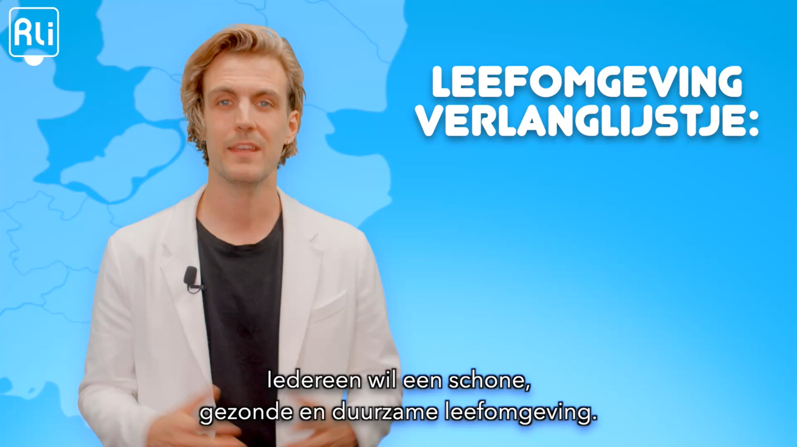
Notes:
We laten eerst een filmpje zien dat in een notendop ons advies weergeeft. Daarna behandelen we enkele hoofdpunten in meer detail.

Slide 6
De verduurzaming van Nederland stokt
Mensen willen verduurzamen...
...maar stellen voorwaarden aan verduurzamings-beleid
Het moet effectief zijn
Het moet eerlijk zijn
Overgrote meerderheid (70-75%) vindt verduurzaming belangrijk

Slide 7
Mensen vinden verduurzaming oneerlijk
Grote bedrijven
⬄
Burgers en kleine ondernemers
Welvarenden
⬄
Minder welvarenden
“Waarom heb ik een hogere energierekening maar krijgen zij subsidie voor zonnepanelen?”
“Waarom moet ik een duur elektrisch busje kopen, terwijl ze in Chemelot gewoon mogen vervuilen?”

Slide 8
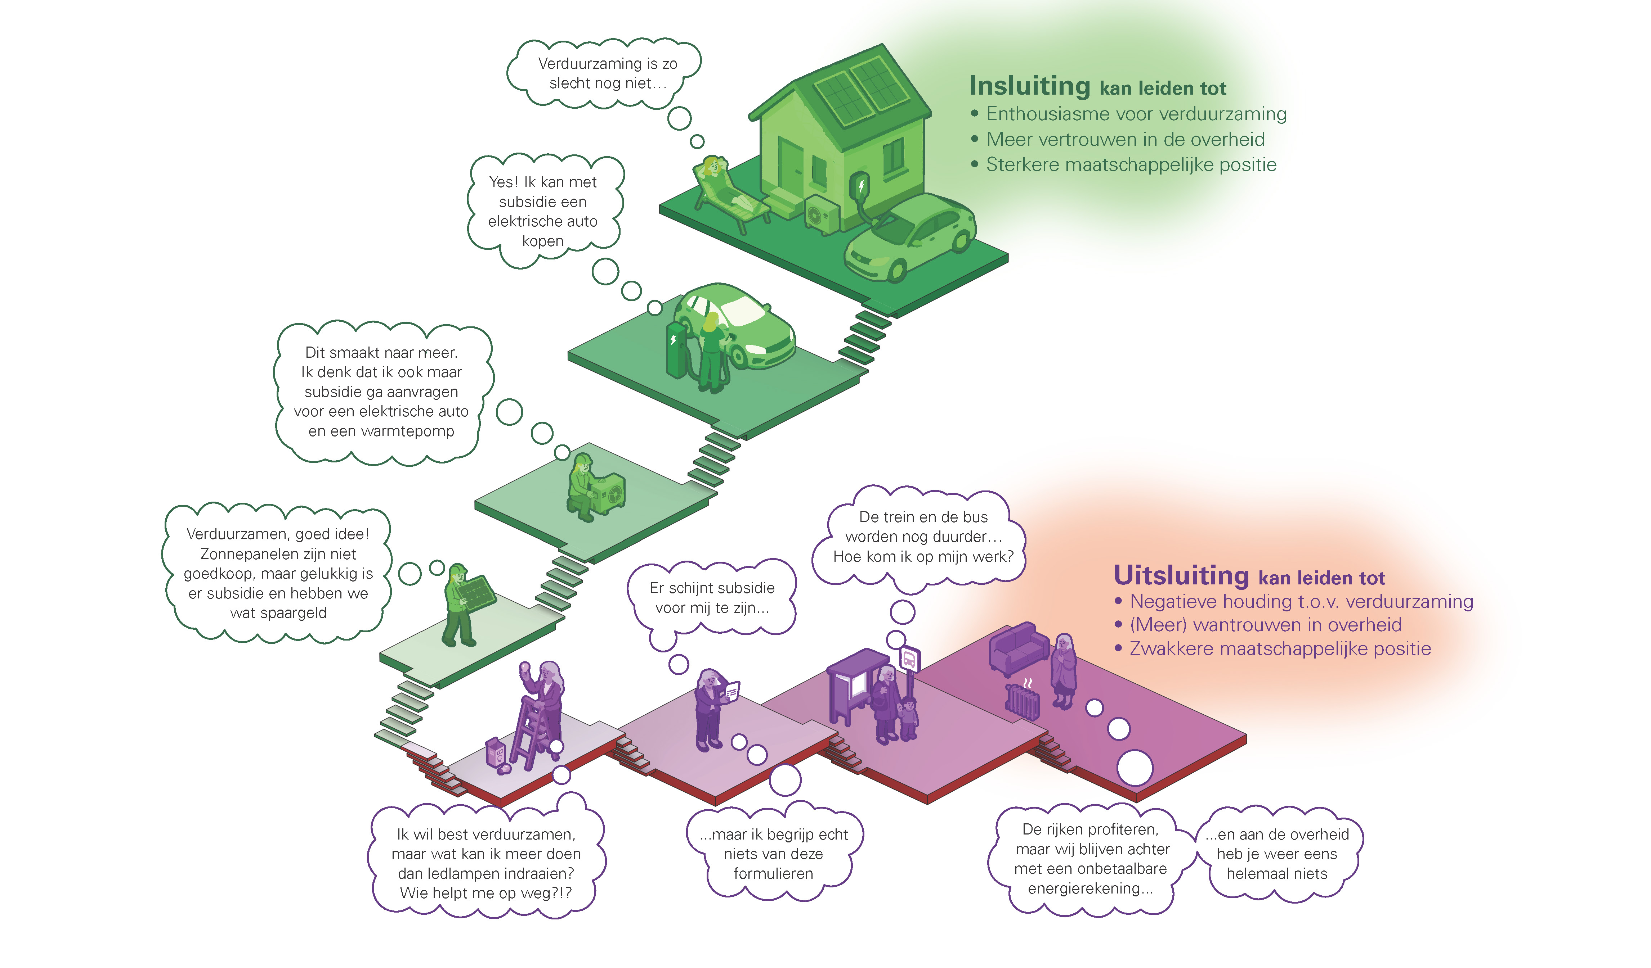
Verduurzaming vergroot ongelijkheid

Slide 9
Meerdere onrechtvaardigheden
Welvarenden
Minste last van milieuvervuiling en klimaatverandering
Kwetsbare SEP
Meeste last van milieuvervuiling en klimaatverandering
Dragen er het minst aan bij
Financiële lasten van verduurzamingsbeleid wegen bij hen het zwaarst
Dragen er het meest aan bij
Krijgen relatief veel steun om te verduurzamen (de vervuiler wordt betaald)

Slide 10
Problemen met huidig beleid
Niet iedereen kan meedoen
Niet iedereen die kan meedoen, doet mee
Verleiding en vrijblijvende prikkels leiden tot onvoldoende resultaat
Met name mensen in een kwetsbare sociaal-economische positie kunnen niet uit de voeten met beleid
Beleid sluit niet aan bij hun leefwereld: subsidieregelingen zijn te ingewikkeld, sociale en culturele aspecten krijgen onvoldoende aandacht
Geen eerlijke prijzen: de vervuiler betaalt niet
Duurzaamheid is niet de standaard: normering ontbreekt

Slide 12
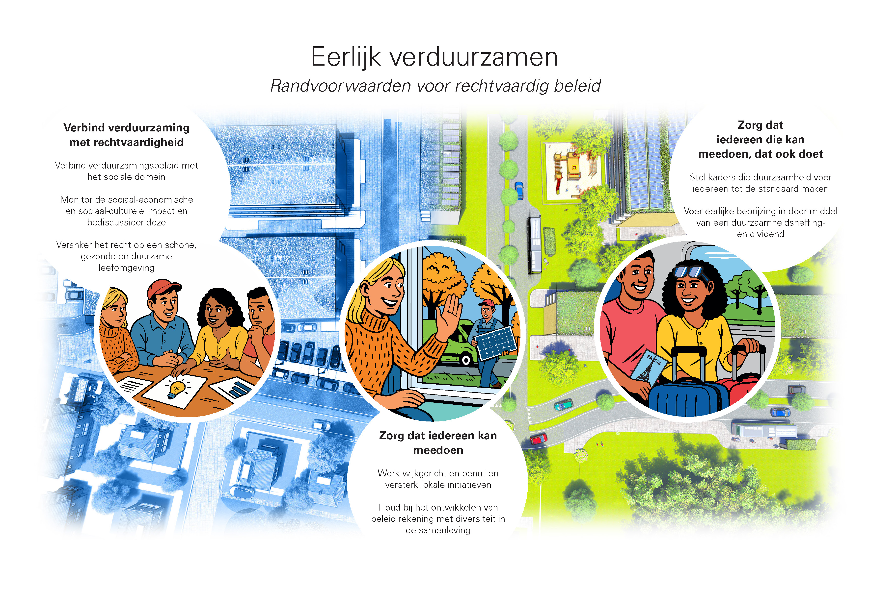

Slide 13
Methode
- Literatuur, cases, experts, etc
- Focusgroep-gesprekken met betrokkenen
- Persona’s

Slide 14
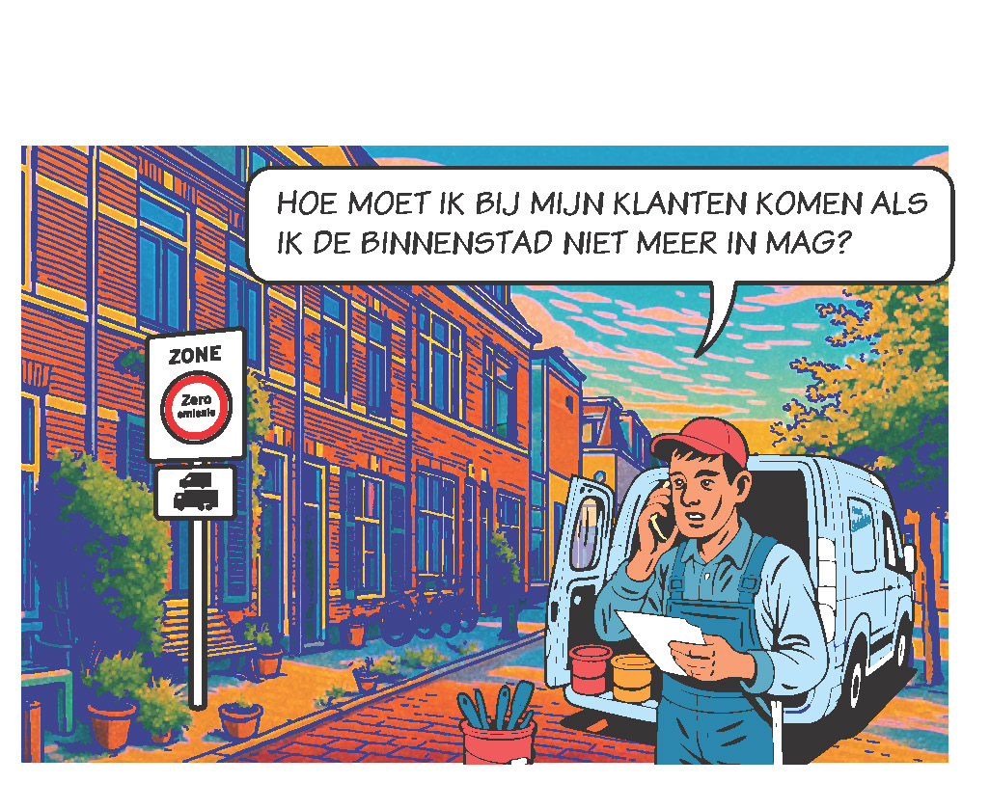
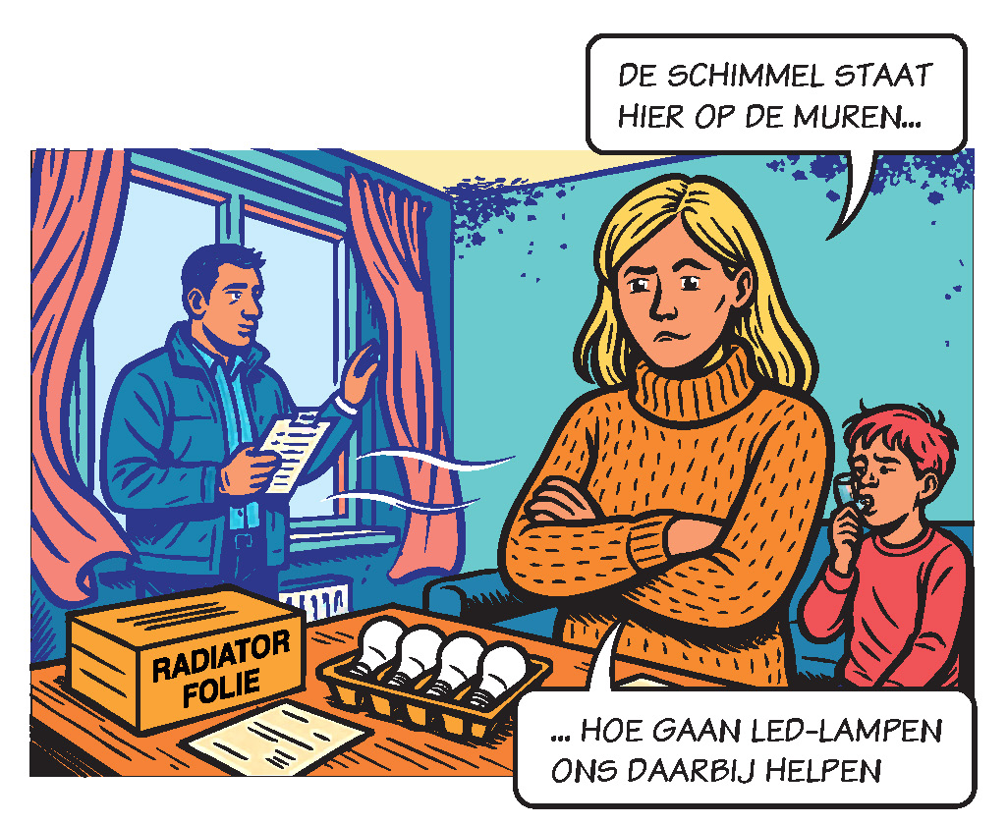
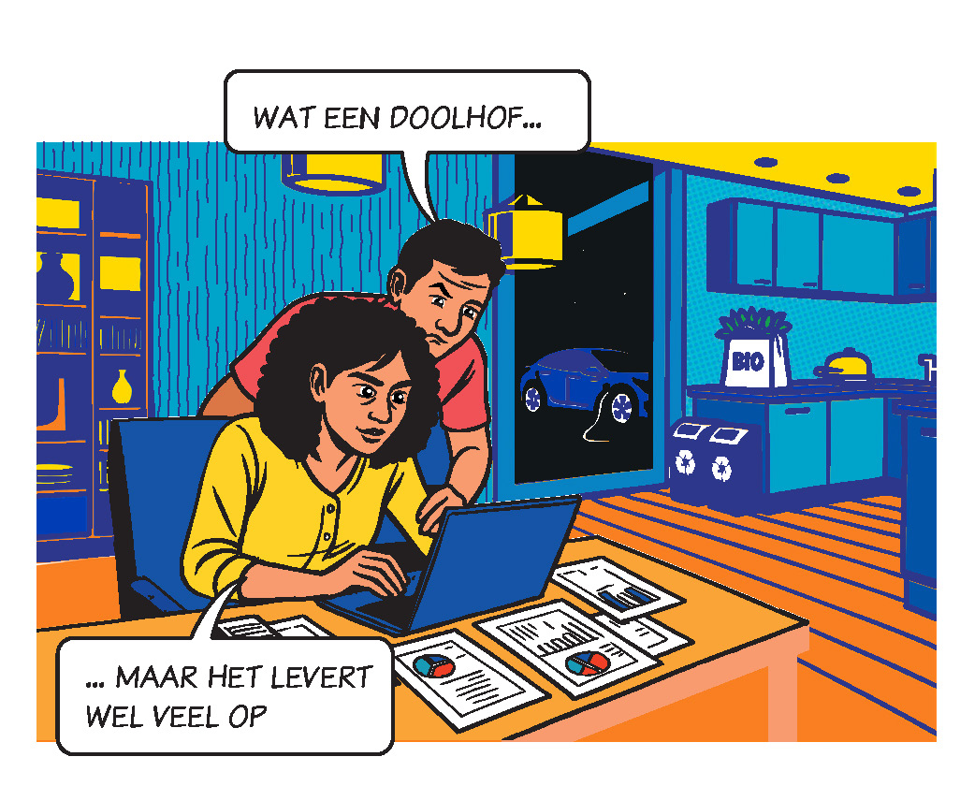

Slide 15
Notes:
Hier staat de hoofdboodschap van ons advies.
Wat ik er persoonlijk goed aan vind: het verbindt deze twee groepen: mensen die moeite hebben om mee te komen met het verduurzamingsbeleid en mensen die wel goed mee kunnen komen maar niet genoeg verduurzamen.

